Slide 1



CHÀO MỪNG CÁC EM
ĐẾN VỚI TIẾT ĐẠO ĐỨC

Slide 2

Bài 4
Yêu quý bạn bè

Slide 3

Khởi động
Nghe hoặc hát bài hát lớp chúng ta đoàn kết
Tình cảm của các bạn nhỏ thể hiện như thế nào?

Slide 4

TIẾT 1

Slide 5

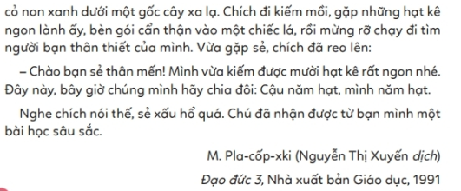
Khám phá
Nghe kể câu chuyện và trả lời câu hỏi:

Slide 6
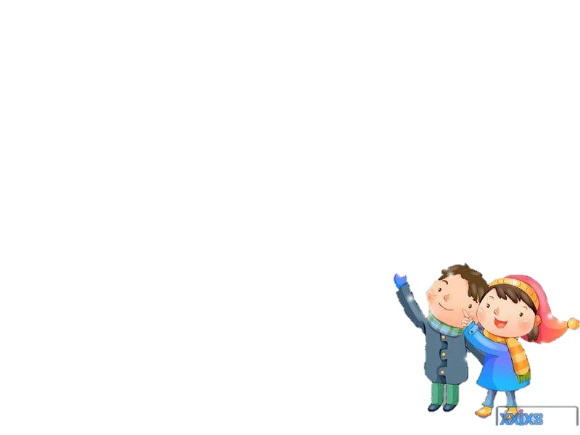
Khám phá
THẢO LUẬN
NHÓM 2
Sẻ đã làm gì khi nhận được hộp kê? Chích đã làm gì khi nhặt được những hạt kê?
Sẻ đã nhận được bài học gì từ Chích về tình bạn ?

Slide 7

Khám phá
THẢO LUẬN NHÓM 4

Slide 8
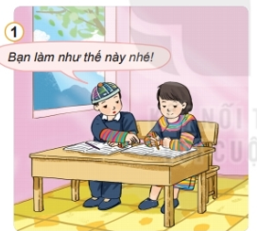
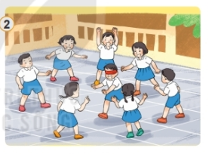
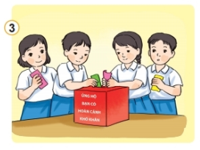
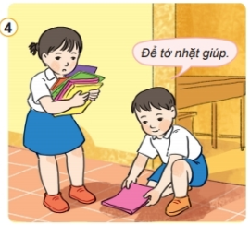
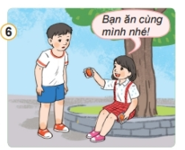
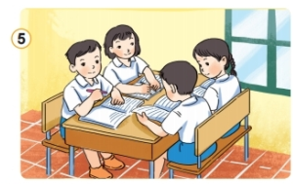
Quan sát tranh và trả lời câu hỏi?
KHÁM PHÁ
Các bạn trong tranh đang làm gì ? Việc làm đó thể hiện điều gì ?
Em cần làm gì để thể hiện sự yêu quý bạn bè?

Slide 9

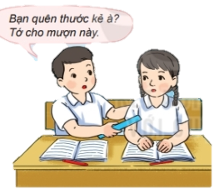
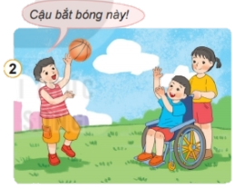
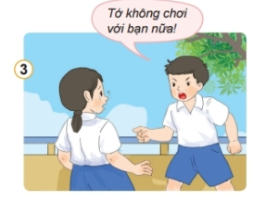
Em đồng tình và không đồng tình với việc làm nào?
ĐỒNG TÌNH
ĐỒNG TÌNH
KHÔNG ĐỒNG TÌNH

Slide 10
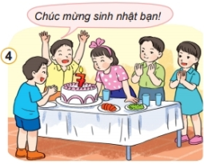
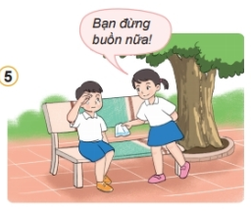
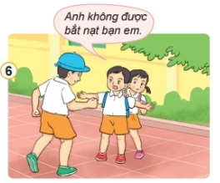
Em đồng tình và không đồng tình với việc làm nào?
ĐỒNG TÌNH
ĐỒNG TÌNH
ĐỒNG TÌNH

Slide 11
TIẾT 2

Slide 12
Luyện tập
THẢO LUẬN NHÓM 4

Slide 13
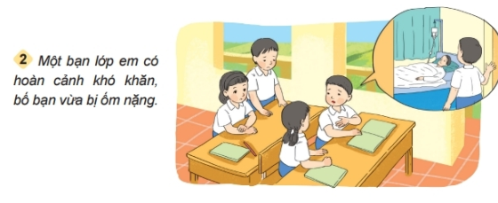
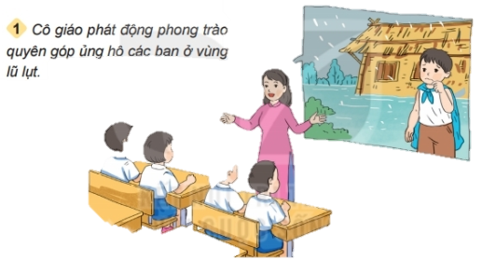
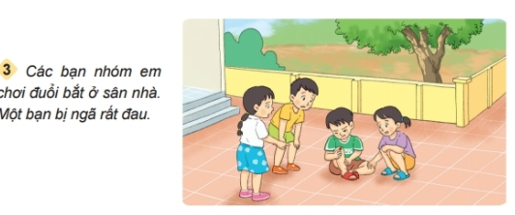
Luyện tập
Em sẽ làm gì trong các tình huống sau ?

Slide 14
Luyện tập
Nói lời chúc mừng
khi bạn có niềm vui
1
Thực hành đóng vai trong các tình huống?
2
Hỏi thăm khi bạn có
chuyện buồn

Slide 15

Vận dụng
Chia sẻ việc mình đã làm và sẽ làm để thể hiện yêu quý bạn bè
Tìm hiểu về bạn có hoàn cảnh khó khăn trong lớp hay trường mình và lên kế hoạch giúp đỡ theo mẫu sau:

Slide 16
Thông điệp
Bạn bè cùng học, cùng chơi
Buồn vui chia sẻ, ngọt bùi có nhau

Slide 17




GIÚP CHIM XÂY TỔ

Slide 18
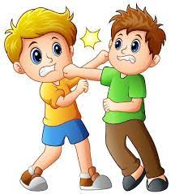
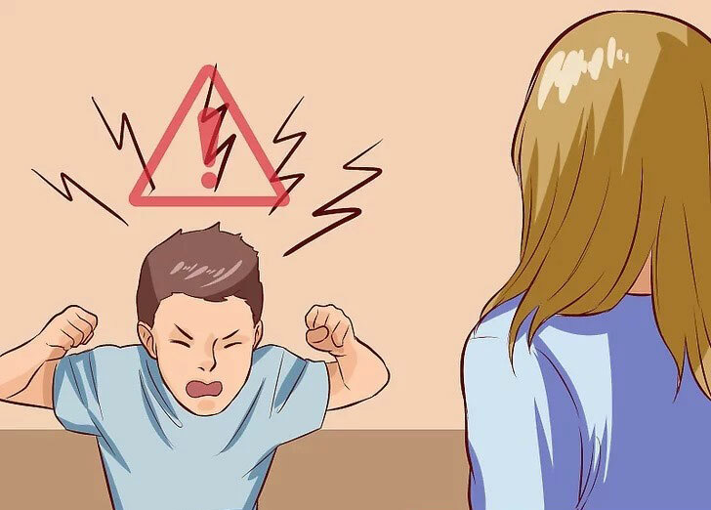


SAI
ĐÚNG

Slide 19


SAI
ĐÚNG

Slide 20
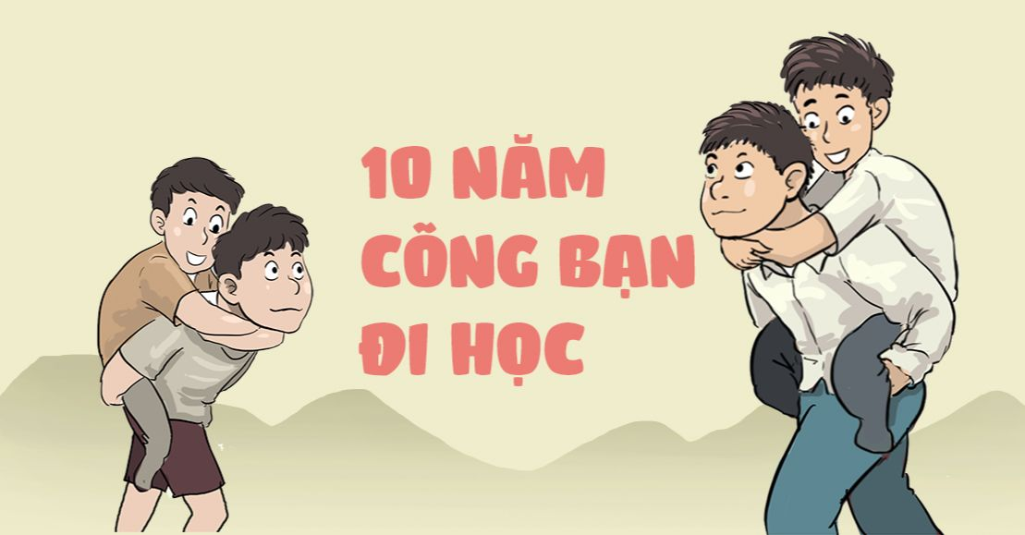
SAI
ĐÚNG

Slide 21
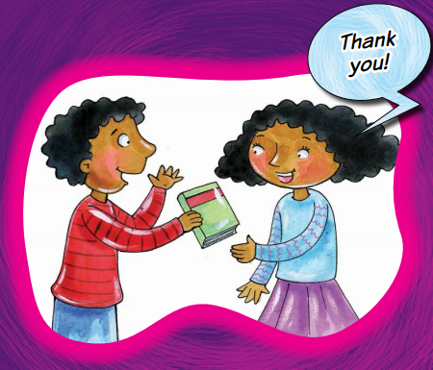
SAI
ĐÚNG

Slide 22




Slide 23


